Slide 1
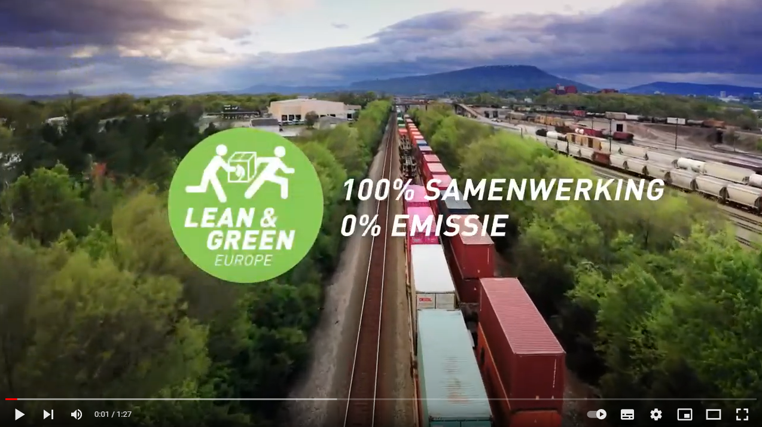
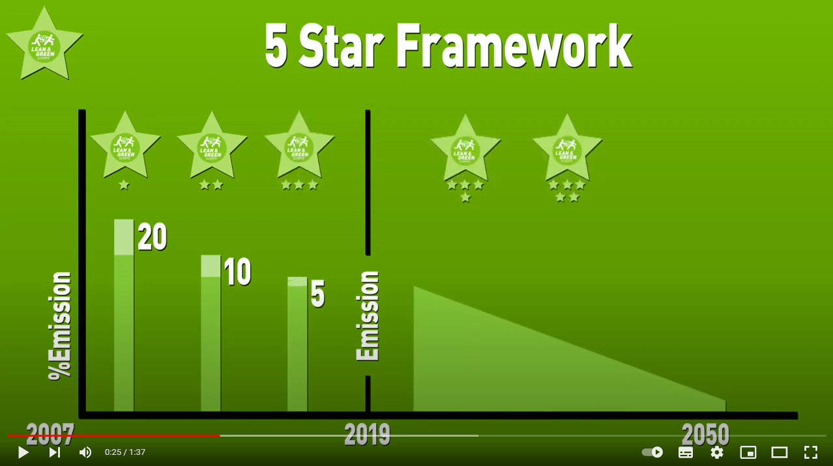
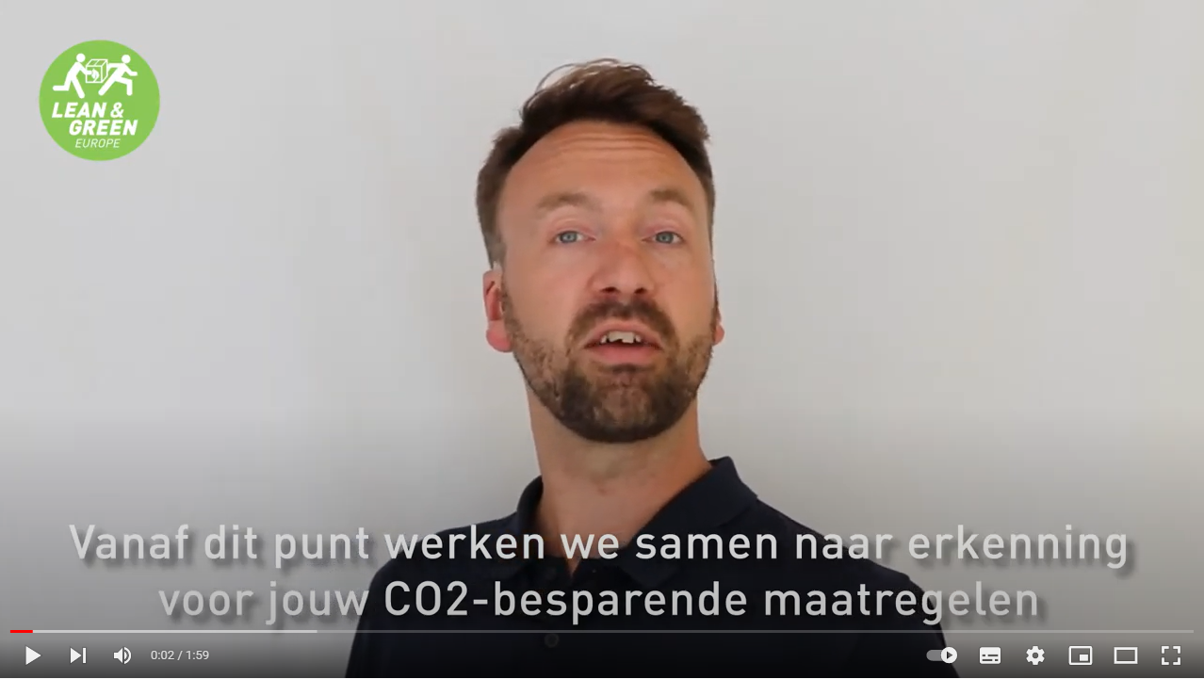
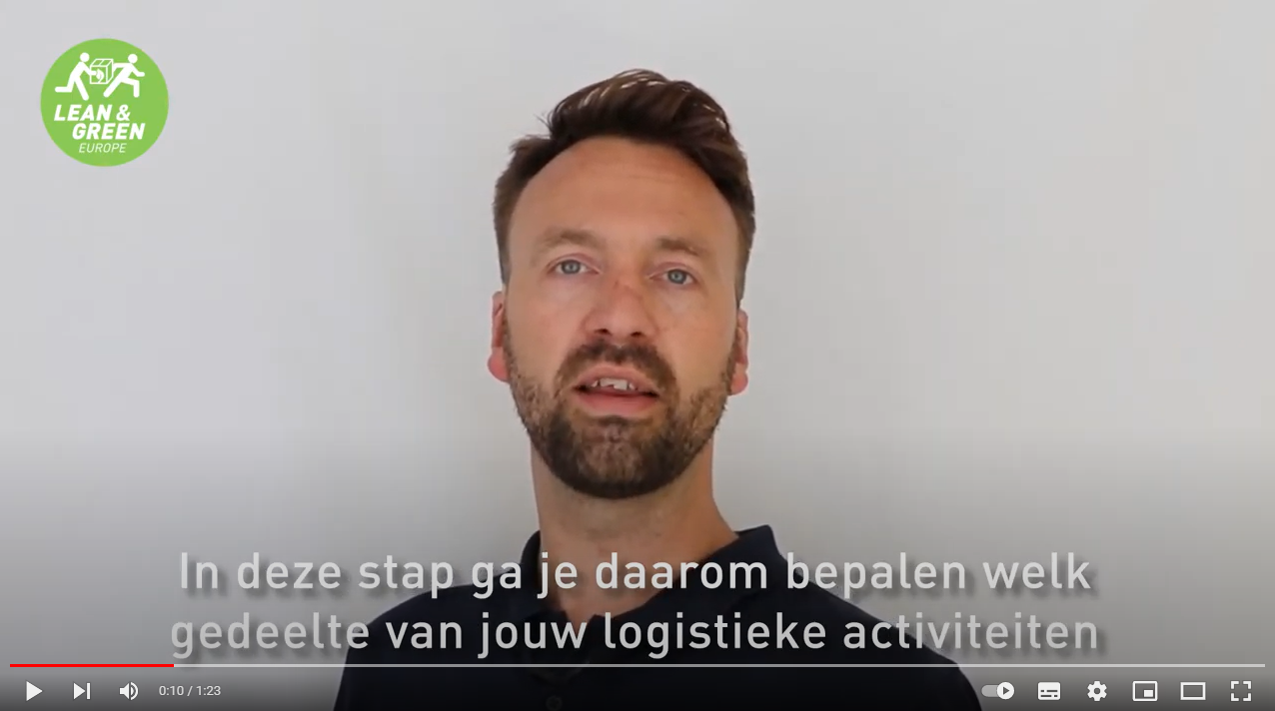
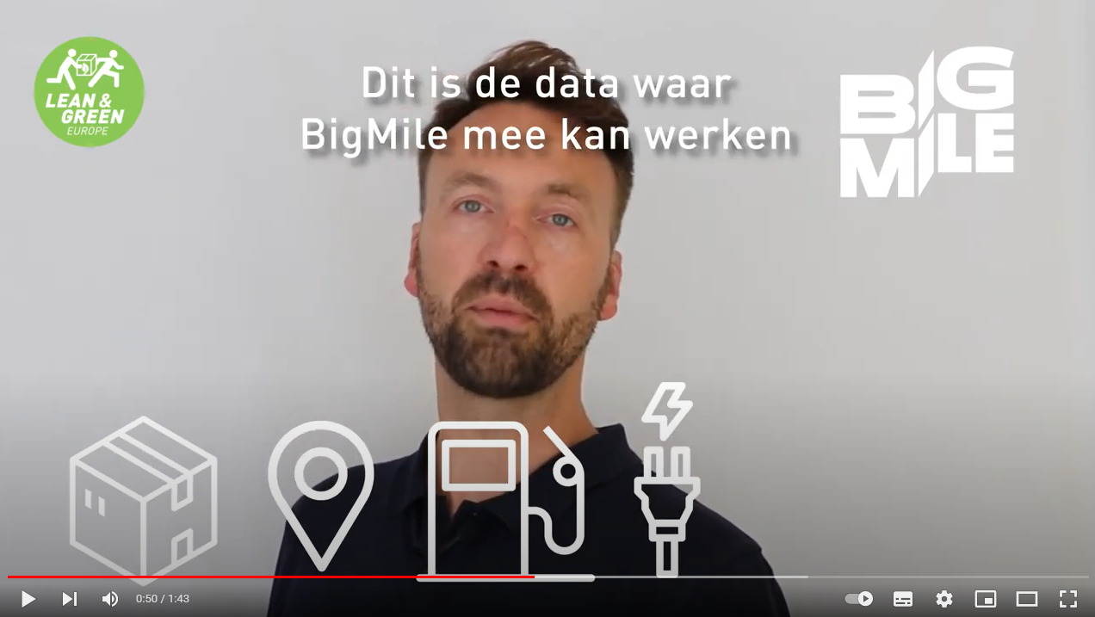
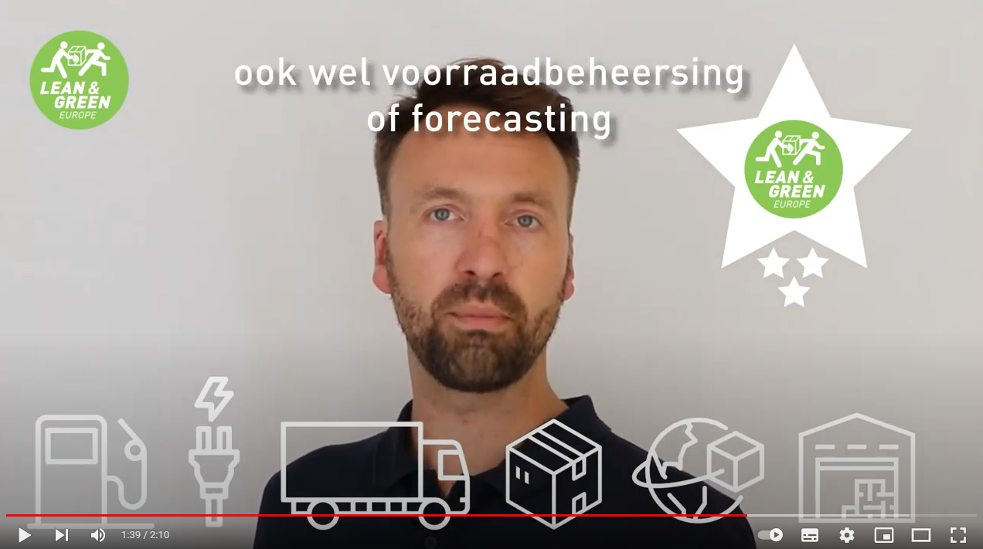
Verbind
Start met L&G fast lane sessie
Onderzoek
Realiseer
Bereken Carbon Footprint
Benodigde data Scope 1, 2 & 3
Reductie potentieel richting toekomst
Lees richtlijnen en selecteer methodologie en tool(s)
Plan meetings met (externe) betrokkenen voor monitoring
Evt. reductiemaatregelen uit verleden
Verzameling interne / externe data
Formuleer maatregelen
Stel reductie-/actieplan op
Rapporteer voor erkenning
Definieer project, vorm een team en maak detailplanning
Certificering/audit L&G
Analyse logistiek netwerk en keten
Micro lectures – Lean & Green
↑ Introductie ↑ Erkenning
Stappenplan →
Scope bepalen →
Data verzamelen →
Maatregelen →

Slide 2
Stappenplan voor samenwerkingspartners
De deelnemende partijen werken vanuit het L&G traject op 1A4 een uitdaging uit, maken een keuze voor methodologie/tool(s) en stellen een aanspreekpunt aan vanuit het bedrijf en het L&G programma;
Er wordt vanuit het L&G programma, deelnemende partijen of een logistiek makelaar contact gezocht met een kennisinstelling in de regio;
De uitdaging wordt door de kennisinstelling geverifieerd en gekoppeld aan een onderwijsmodule / stage / afstudeeropdracht rekening houdend met leerdoelen;
De uitdaging wordt gepubliceerd in de leeromgeving in combinatie met achtergrond over het bedrijf en ondersteunde online lesmaterialen worden gedeeld met studenten;
Studenten (teams) reageren op de uitdaging en zoeken contact met de contactpersoon;
Het team gaat samen werken aan de uitdaging op basis van de CBL methodiek en maakt werkafspraken voor tussentijdse resultaten, vragen en feedback;
Gedurende het proces onderzoeken studenten de situatie binnen het bedrijf, verzamelen en analyseren zij benodigde data en wordt inzage gegeven in lopende/afgeronde initiatieven;
Gedurende het proces ondersteunen de deelnemende partijen studenten vanuit het L&G door middel van beschikbare informatie, tools/templates, webinars, expertise en netwerk;
Het team realiseert samen met betrokkenen de deliverables en presenteert de resultaten binnen het L&G programma voor verificatie;
Het L&G en betrokkenen starten het certificatieproces en maken de resultaten feestelijk bekend bij succesvolle afronding en gedeeld via de L&G website en mediakanalen.

Slide 3
Voorbeeld globaal lesplan (om aan te vullen)
Week | Activiteiten en inhoud | Lesmaterialen | Tutorials
1. | Introductie: - Carbon Footprinting | Presentatie Carbon Footprinting in de Logistiek | Lean & Green Programma Erkenning
2. | Verbind: - Deelnemende bedrijven / teams | Materiaal en richtlijnen op carbonfootprinting.org | Stappenplan Scope bepalen
3. | Status update en feedbackmoment
4. | Onderzoek | Excel voorbeeld GHG tool | Data verzamelen
5. | Status update en feedbackmoment
6. | Realiseer | Voorbeelden duurzaamheidverslag | Maatregelen
7. | Status update en feedbackmoment
8. | Presentatie resultaten
9. | Verslaglegging en verwerken feedback
10. | Eindrapportage

